Slide 1
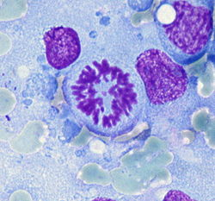
Cellen Bouwstenen van het leven

Slide 2
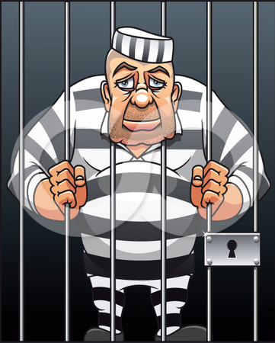
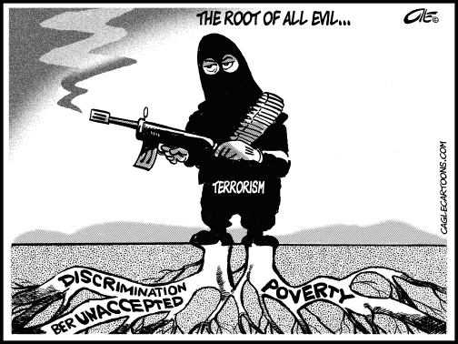
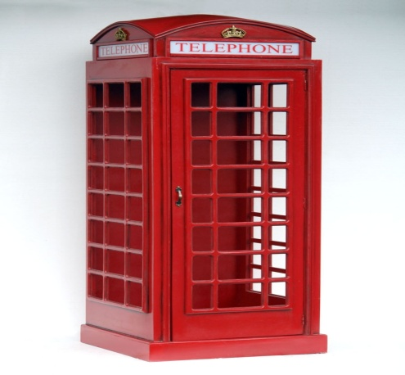
Wat zijn cellen?
Waar denk je aan als je het woord cel hoort?
In de biologie is een cel:
De kleinste functionele eenheid binnen een levend wezen
Het is de bouwsteen met het erfelijk materiaal

Slide 3
Cellen; enkele kenmerken
Niet met blote oog zichtbaar
De eenvoudigste vorm van leven bestaat uit 1 cel: de eencellige (bv een bacterie)
Groepen cellen hebben een bepaalde functie
Onderdelen van de cel: organellen

Slide 4
Op welk niveau zitten cellen
Vorige keer gehad over :
Levensverschijnselen (Als vader uitgaat wordt vader goed bezopen)
Weefsels
Vergelijking van het menselijk lichaam met de wereld
Wereld > het lichaam, het organisme
Land > Orgaan
Provincie > Weefsel
Stad > Cel

Slide 5
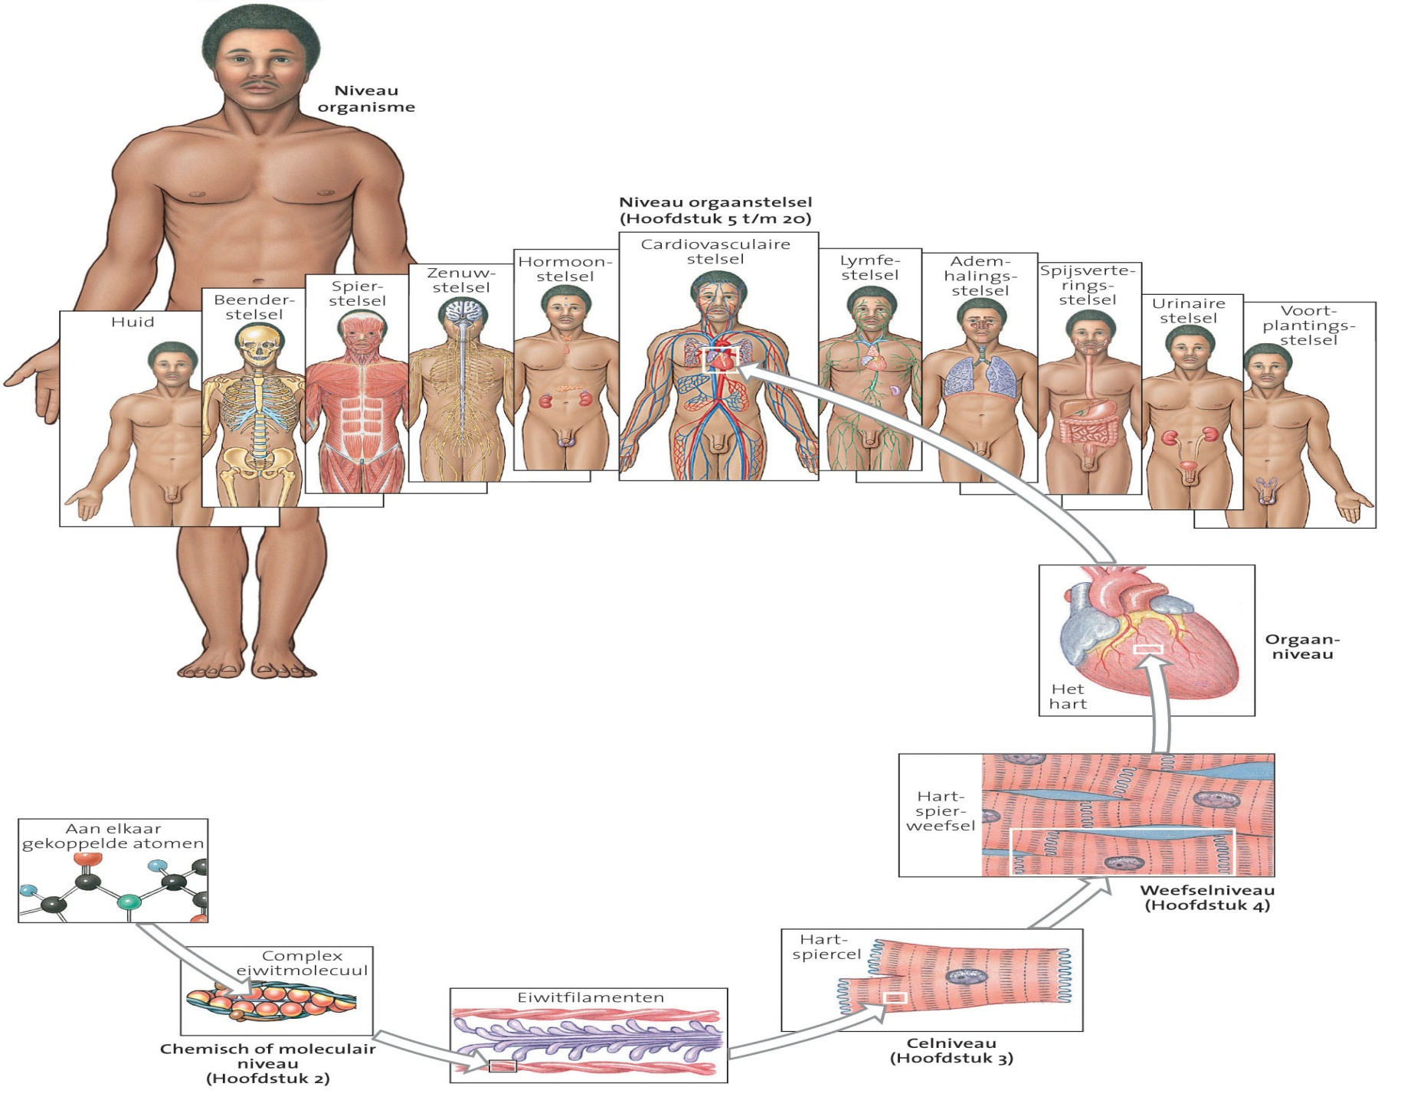
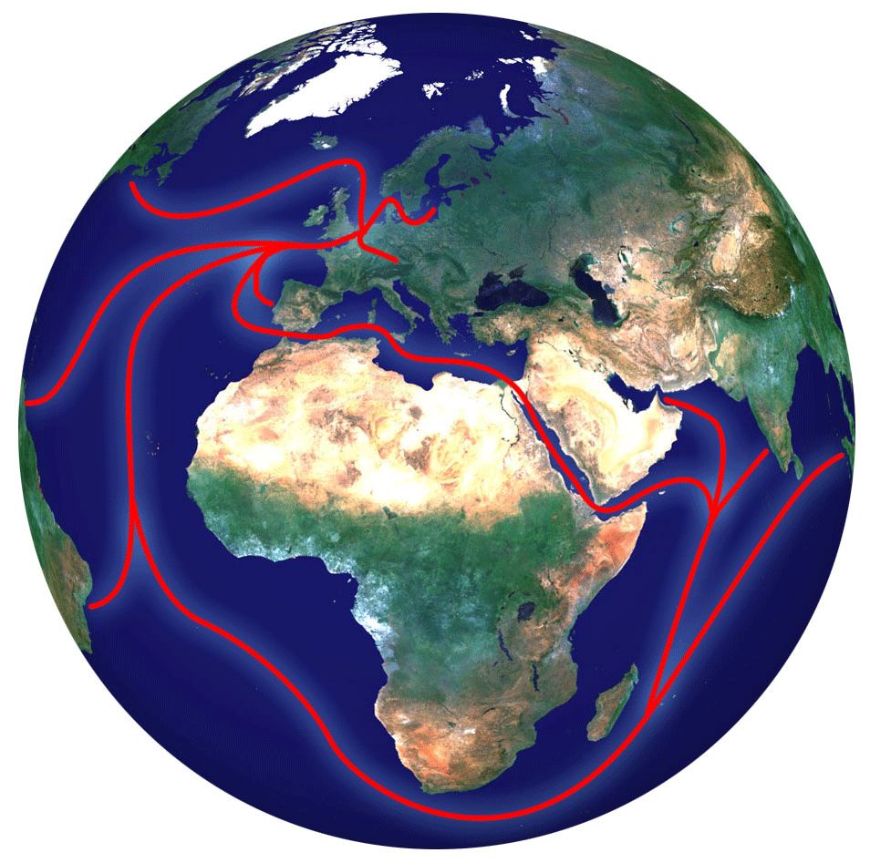
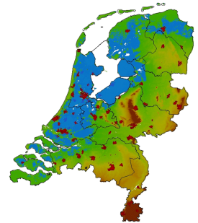
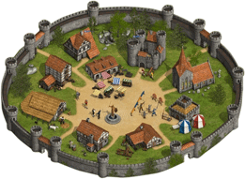
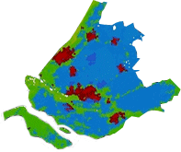

Slide 6
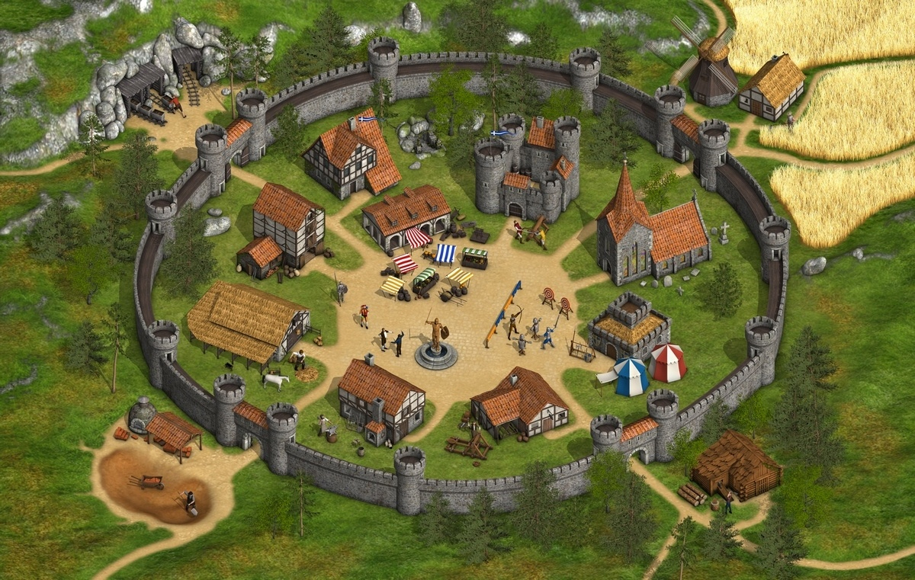
De cel als organisatie-eenheid
Bouwstoffen
Voedingsstoffen
Stadhuis
Markt
Wegen
opslag
Bakker
De muur met poorten

Slide 7
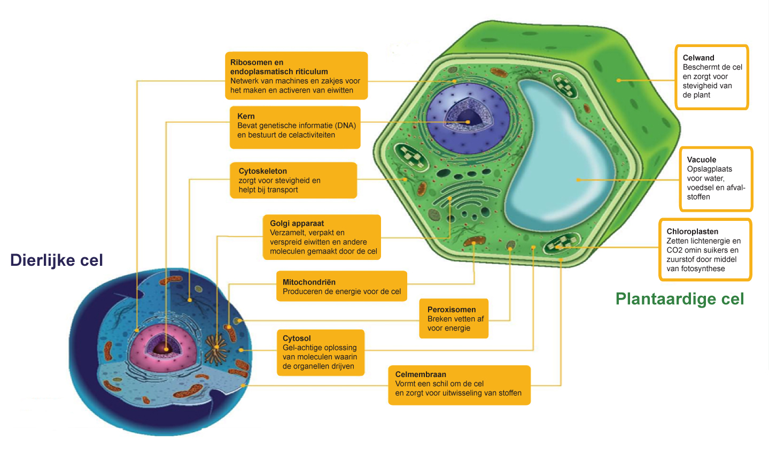
De dierlijke en plantaardige cel

Slide 8
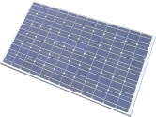
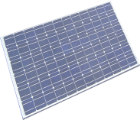
De cel als organisatie-eenheid
Stadhuis
Celkern
Choroplasten
Markt
ER & Golgi apparaat
Wegen
Cytoskeleton
opslag
Vacuole
Bakker
Mitochondrien
De muur met poorten
Celmembraan

Slide 9
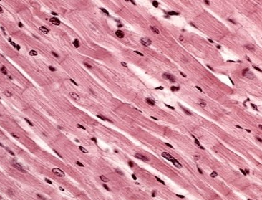
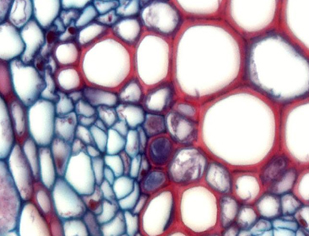
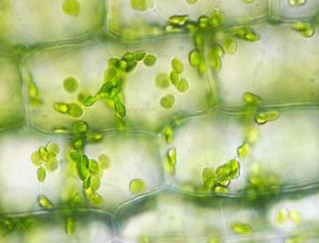
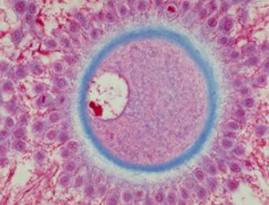
Soorten cellen
Functie
dekcel
Spiercel
Zenuwcel
Bloedcel
Eicel / zaadcel
Vetcel
Etc….
Bescherming
Beweging
Prikkels doorgeven
O₂ en CO₂ transport
Voortplanting
Opslag voedsel

Slide 10
Alternatief
Nadruk op bouwstenen

Slide 11
In de biologie
Elk levend wezen: iedere plant, ieder dier en ook ieder mens, is opgebouwd uit cellen.
De eenvoudigste vorm van leven bestaat uit 1 cel: de eencellige. Een cel (cyto) is de kleinste levende eenheid op aarde die zelfstandig kan functioneren.
Hogere vormen van leven zijn niet alleen opgebouwd uit een groter aantal cellen, maar ook uit verschillende soorten cellen. Zoals bijvoorbeeld zenuwcellen, spiercellen en zintuigcellen

Slide 12
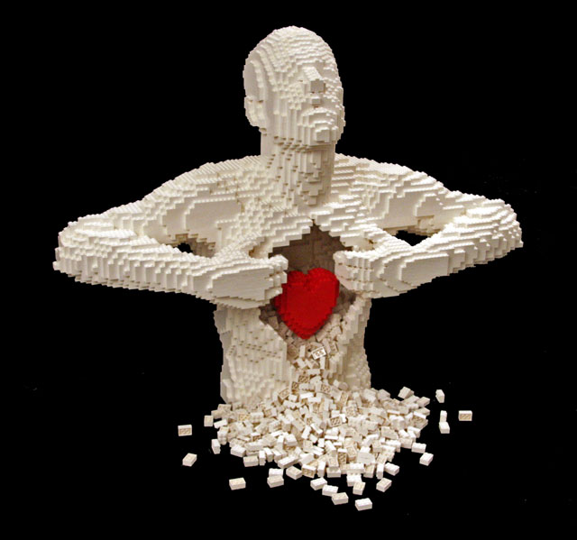

Slide 13
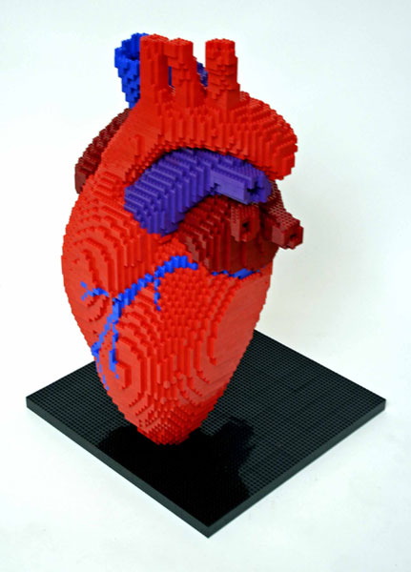
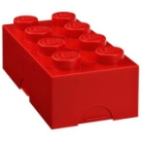
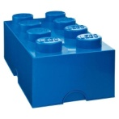
De bouwstenen van het leven
Spier cel
Epitheel cel

